Slide 1
095A Stocktalk
박인수
조윤근
장환승

Slide 2

Stocktalk 개요
Stocktalk은 트위터를 통해서 단어를 추적해 그 단어가 포함된 트윗의 개수를 보여주고 그 트윗들 또한 보여주는 프로그램.
기반 코드는 python.
Realtime Visualization을 지원해 실시간 검색단어의 출현빈도를 그래프를 통해 가시적으로 확인 가능
동시에 많은 단어를 검색할 수 있음.
특정 단어 2개 이상이 전부 포함되는 트윗을 검색할 수도 있음.
Sentiment 기능을 통해 트윗들의 긍정/부정도를 나타낼 수 있음.

Slide 3
선정 이유
조원들끼리 프로젝트를 정하기 전에 주식관련한 프로젝트를 선정하려고 함
주식을 사고 파는 프로그램을 찾아보려 했으나 적당한 것을 찾기 힘들었고 지식도 부족했음
대안책으로 발견한 것이 stocktalk
사건 생김 -> 트윗 수 증가 -> 주가 변화
위 과정을 실시간 체크 가능
따라서 stocktalk을 선정함

Slide 4
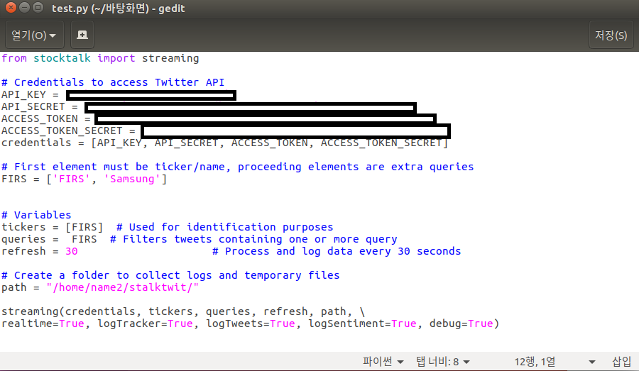
Stocktalk 프로그램 설명
코드 위 API_KEY ,API_TOKEN ,ACCESS_TOKEN, ACCES_TOKEN_SECRET 에 자기 값을 넣는다.
위 값들 생성 방법은 아래 홈페이지 참조
https://17-1-skku-oss.github.io/095A/

Slide 5
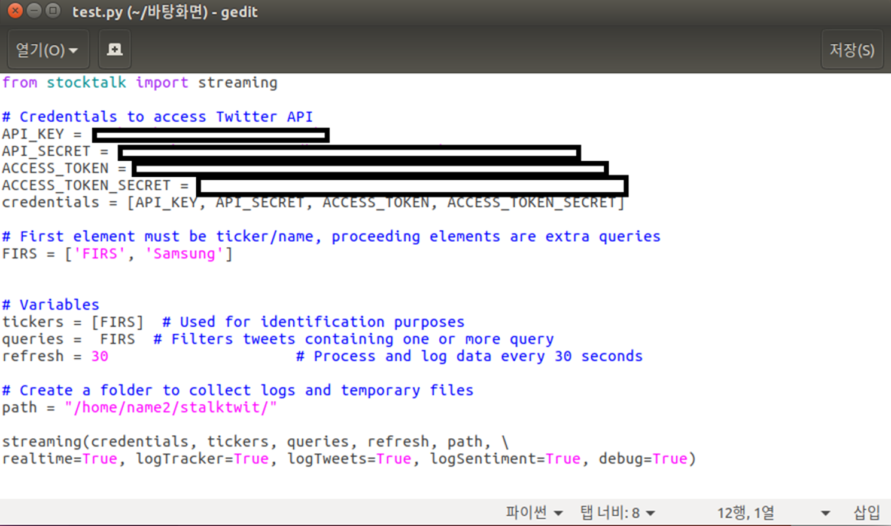
Stocktalk 프로그램 설명
변수명 선언 후 무엇을 검색할지 결정
이 후 검색결과 텍스트 파일 생성 시 여기서 정한 변수명으로 생성됨
형식은 아래와 같다.
변수명=[ ‘변수명’ , ‘검색하고 싶은 단어‘]
여러 개의 변수를 추가해서 동시에 여러 개의 검색을 하는 것도 가능

Slide 6
Stocktalk 프로그램 설명
tickers, queries 에는 위에서 추가한 변수명을 입력하면 됨
refresh가 의미하는 것은 몇 초마다 검색결과를 보여줄 것인지를 의미
상기 코드에는 30초마다 검색내용을 보여줌

Slide 7
Stocktalk 프로그램 설명
마지막으로 파일이 생성될 위치를 지정해줌

Slide 8
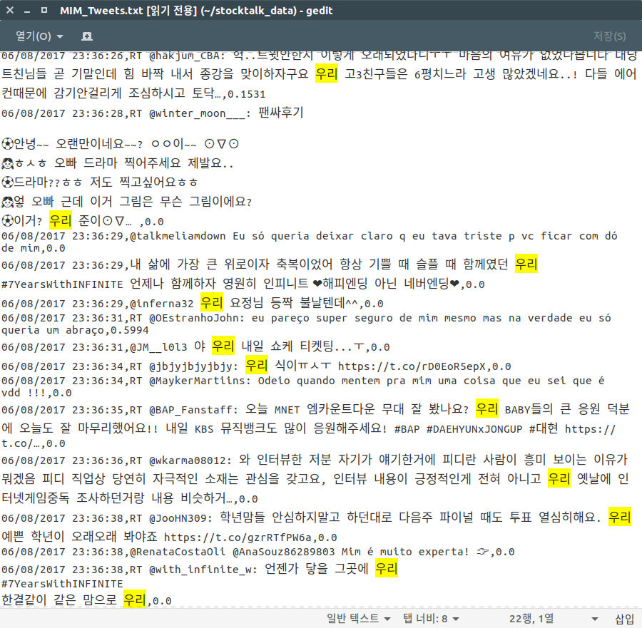
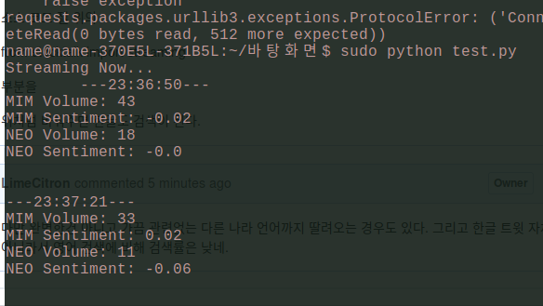
프로그램 실행 결과

Slide 9
팀 활동 경과
2017.05.02 홈페이지 개설
2017.05.09 프로젝트 주제 선정 및 R 공부 시작
2017.05.16 프로젝트 재선정(Stocktalk)
2017.05.17 Github 정적 페이지 재작성 및 수정
2017.05.21 StockTalk 사용법 문서 작성 및 정적 페이지에 문서 다운로드 링크 추가
2017.05.30 StockTalk 다양한 이슈 발견 및 위키 페이지 추가
2017.05.31 이슈 정리 및 위키 페이지 분할(Main과 활동 내역을 분리)
2017.06.08 Stocktalk의 한글이 검색이 안되는 문제를 일부 해결 및 이를 이용한 예제 파일 추가
2017.06.11 Visualize 문제 이슈 추가.
2017.06.12 합집합 이슈 문제 해결.

Slide 10
프로그램 이슈
Stocktalk에서 여러 단어의 트위터 검색이 가능한가?
- 기본적인 예시에서는 4개가 동시에 검색되는 기능이 보임.
- 밑의 코드에서는 각각
TSLA or Tesla or 테슬라 or 테술라 or Tracer
SNAP or Snapchat
AAPL or Apple
이 포함된 각각의 트윗을 검색하고
3개의 파일로 저장하게 됨.
TSLA = ['TSLA', 'Tesla’, ‘테슬라’, ‘테술라’, ‘Tracer’]
SNAP = ['SNAP', 'Snapchat']
AAPL = ['AAPL', 'Apple']
tickers = [TSLA,SNAP,AAPL]
queries = TSLA+SNAP+AAPL
refresh = 30

Slide 11
프로그램 이슈
Stocktalk에서 여러 단어의 트위터 검색이 가능한가?
- 즉, 여러 개의 단어를 동시에 검색하는 것은 가능
- 또, 한 카테고리에 합집합 개념의 검색도 가능.
- 그러나 차집합 개념의 검색은 할 수 없음
(ex. Tesla가 포함되었지만 Ford는 포함되지 않은 트윗)
- 차집합을 구현하기 위해서는 사용된 라이브러리에 대한 공부가 더 필요.

Slide 12
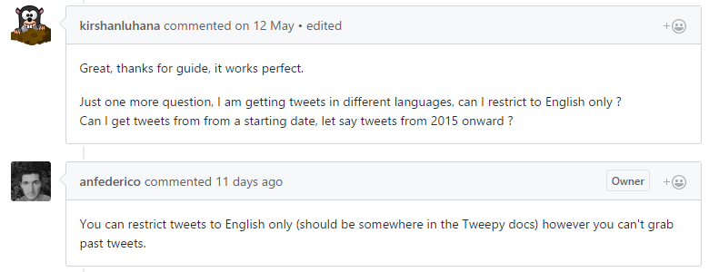
프로그램 이슈
Stocktalk에서도 한국어 검색이 가능한가
- 기본적으로 불가능
- 실제 프로젝트 이슈에도 같은 질문이 올라왔으며 관리자가 이에 관해 답변
- 주어진 Sample 코드를 사용할 시 유니코드 관련 오류가 발생.

Slide 13
프로그램 이슈
Stocktalk에서도 한국어 검색이 가능한가
- 코드의 일부를 수정 시 Unicode 문자 검색 가능.
- 한국어 트윗 실시간 검색을 성공적으로 실행.
- 이 이슈는 프로그램의 개선점이 될 수 있음.
- 다만, 한국어는 sentiment 측정에 오류가 있음
- 기능이 완벽하게 작동하지 않아
Pull-request 하기에는 부족하다고 판단.
- 프로젝트 이슈에 참고용으로만 Comment.
from stocktalk import streaming
#-- coding: utf-8 -- from stocktalk import streaming import sys reload(sys) sys.setdefaultencoding('utf-8')

Slide 14
프로그램 이슈
Stocktalk의 Visualize 기능 이용 불가 문제
- Visualize 기능은 Streaming 된 트윗의 수와 Sentiment를 그래프로 보여주는 기능
- Bokeh Server 라이브러리를 이용하여
localhost:5006/filename에 실시간으로 변동 그래프를 보여줌.

Slide 15
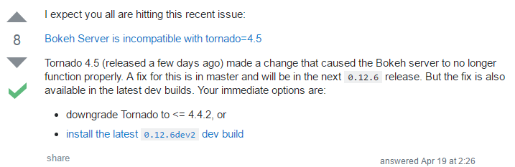
프로그램 이슈
Stocktalk의 Visualize 기능 이용 불가 문제
- Visualize 코드는 잘 수행되나 표시할 서버에 연결이 되지 않는 문제가 발생.
- 검색 결과 라이브러리 최신 업데이트 본의 충돌 문제라고 생각됨.
- 라이브러리 다운그레이드를 수행했지만 같은 문제 발생. 진행중인 이슈.

Slide 16
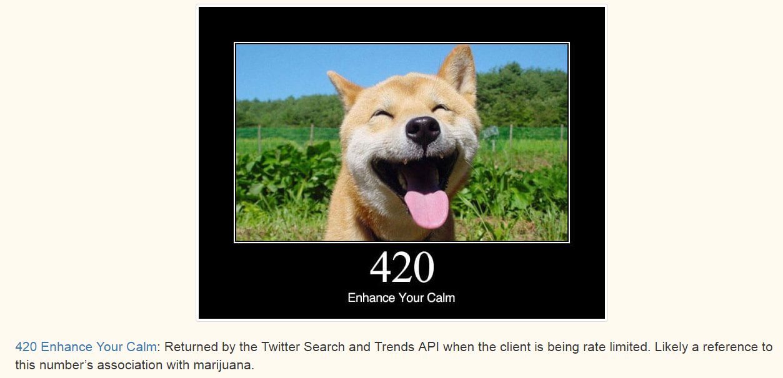
프로그램 이슈
맥 OS에서 프로그램이 설치되지 않는 문제
- 다른 설치법을 통해 설치를 수행하였으나 여전히 실패.
변수명이 일정 수 이상으로 길어질 때 검색이 되지 않는 문제.
- 420오류를 내보냄.
- 그러나 420 오류는 Twitter API를 이용할 때 나오는 공통 오류로 판단됨.
- 변수명이 길어도 잘 검색되는 경우가 발견됨.

Slide 17
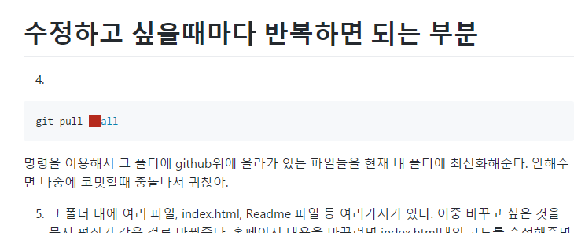
Git/GitHub 활동으로 인해 얻은 것
Git 작업을 할 때 git pull 명령으로 최신본을 가져오자.
간혹 최신본이 아닌 Git을 Commit할 때 충돌이 난다.
충돌이 나면 이것저것 만져줘야 한다.

Slide 18
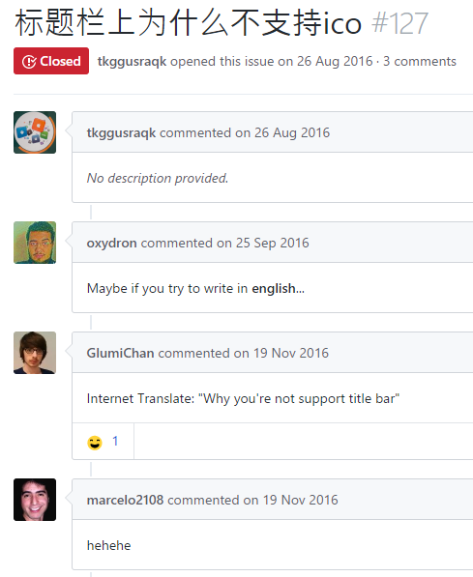
Git/GitHub 활동으로 인해 얻은 것
내가 어려운 것은 다른 사람도 어렵다.
즉, 이슈에 내가 궁금했던 질문이 많이 올라온다.
가끔 자유게시판 같은 이슈도 있으니
편하게 이슈를 이용하자.

